Slide 1
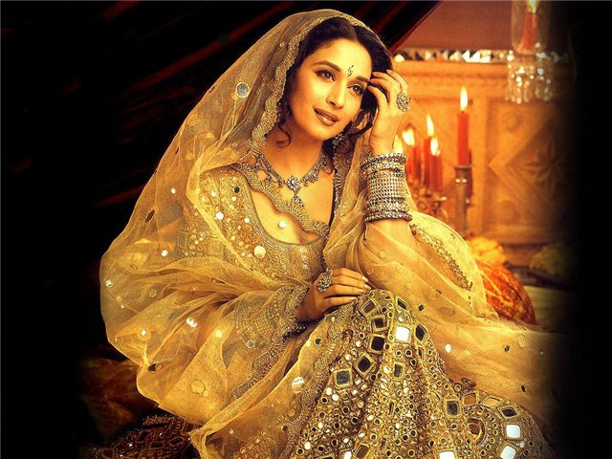
Искусство индийского танца
Учитель ИЗО и МХК
Смирнова Л.В.

Slide 2
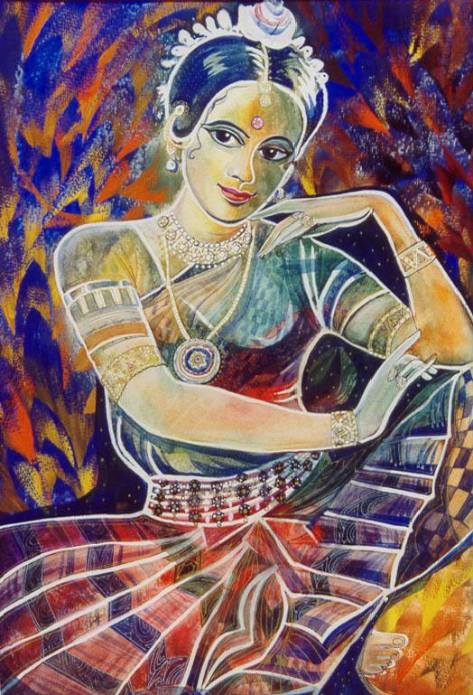
Танец
Вид искусства, художественный образ в котором создается средствами пластических и ритмических движений тела.
Ученые – языковеды прослеживают происхождение слова «танец» от санскритского 9древнейшего индийского литературного языка, являющегося основой языков индоевропейской группы) – «танди», «тандва», что означает «бить», «хлопать».

Slide 3
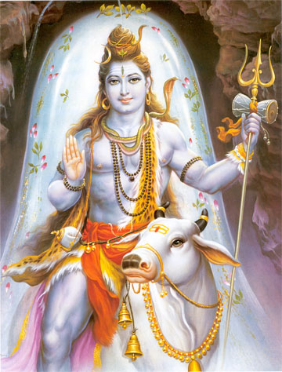
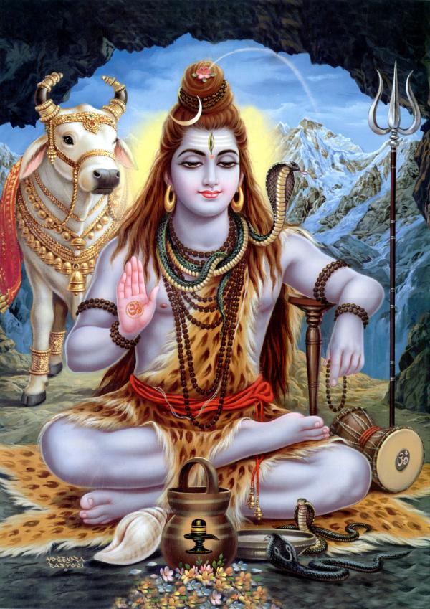
Согласно легендам, танец был порожден богом Шивой – космическим царем танцев. Считалось, что между земными людьми и Шивой божественная связь осуществлялась именно через искусство танца.

Slide 4
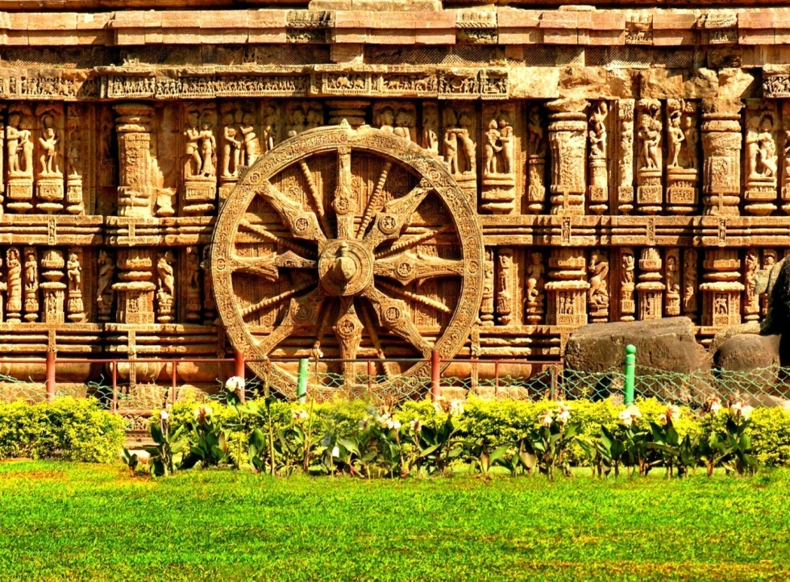
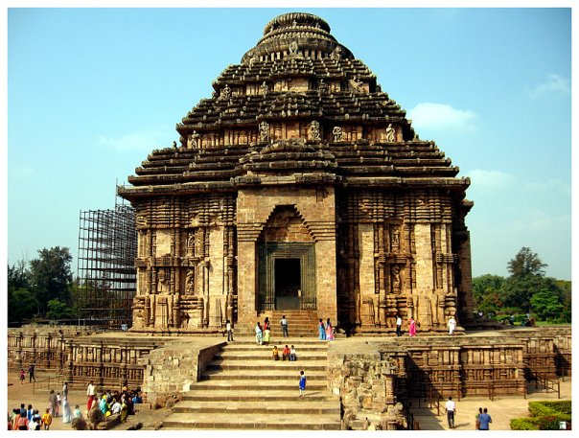
При сооружении храмов архитекторы предусматривали специальные площадки или залы для исполнения танцев.
В храме Солнца в Конараке есть огромный зал Танца, стены которого украшают резные фигуры танцовщиц и музыкантов.

Slide 5
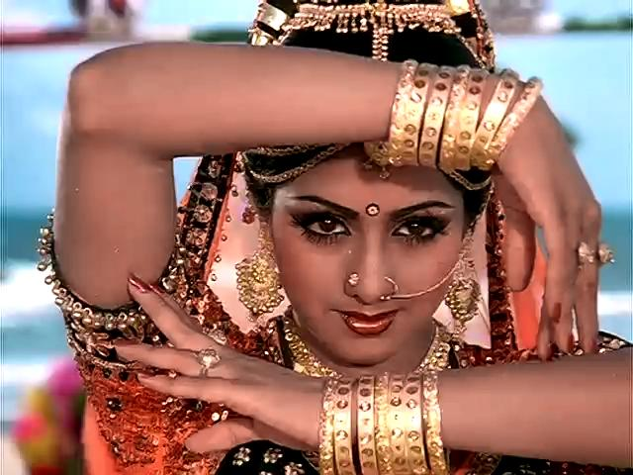
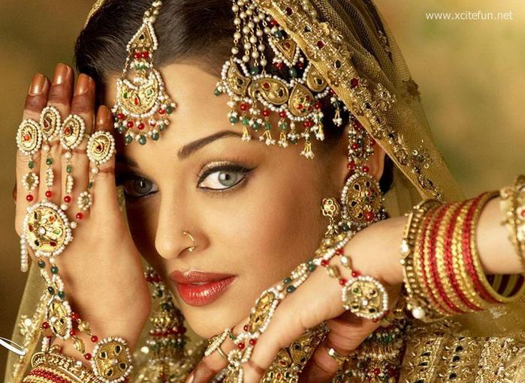
Система индийского классического танца
Ее основные положения были изложены в еще в древнем трактате «Натьяшастра», который стал настоящей энциклопедией театрального и танцевального искусства.

Slide 6
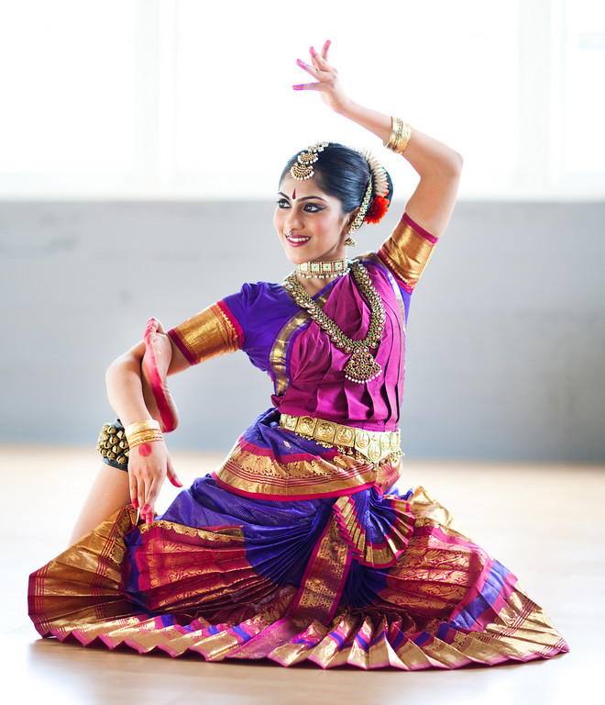
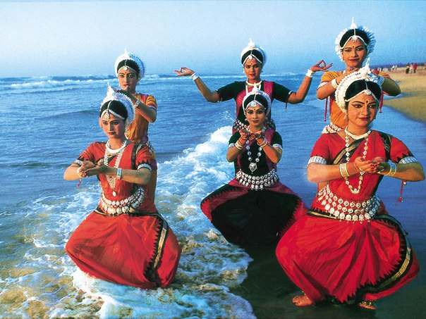
Искусство индийского танца имеет синтетический характер, оно включает в себя музыку, поэзию, драматическое искусство и пантомиму.

Slide 7
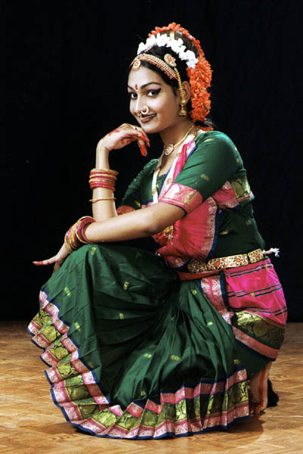
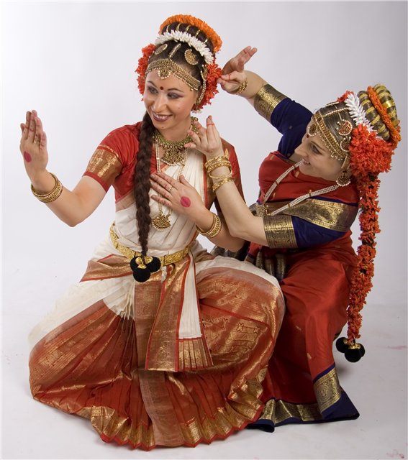
Существует два вида классического индийского танца: сольный танец в одном из семи главных танцевальных стилей и танцевальная драма.

Slide 8
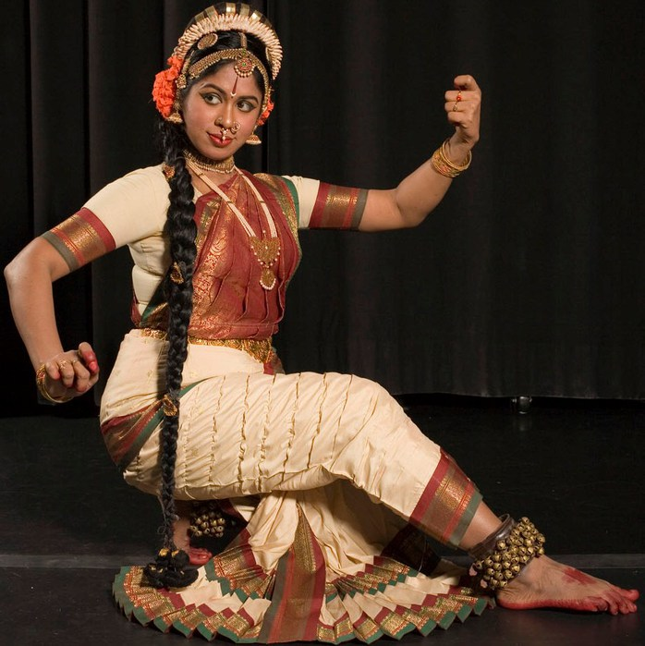
Все танцы должны быть построены на передаче девяти основных эмоций: счастья, сострадания, отваги, гнева, отвращения, страха, печали, удивления и умиротворения.

Slide 9
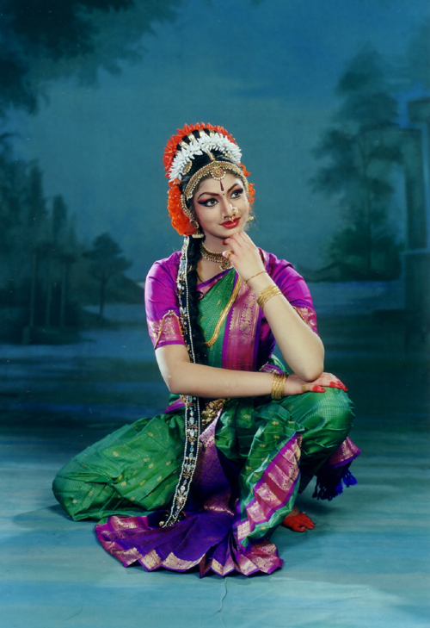
Язык жестов танцора
Он сложился еще в древности и поучил название – мудра. Этот язык насчитывал 37 положений кистей рук, 13 – головы, 9 – шеи, 10 – тела, 36 – глаз.

Slide 10
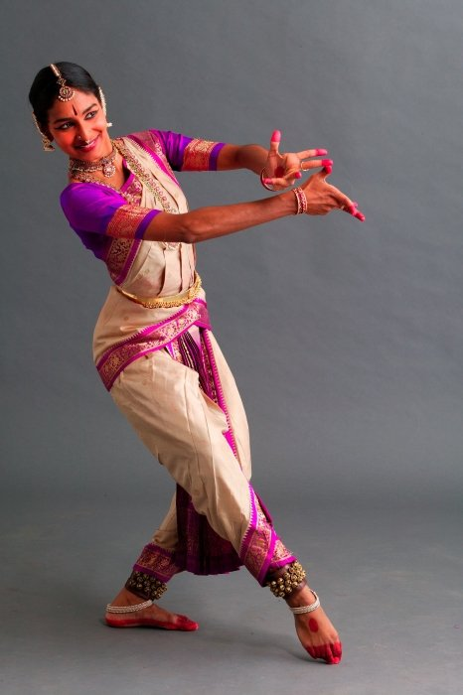
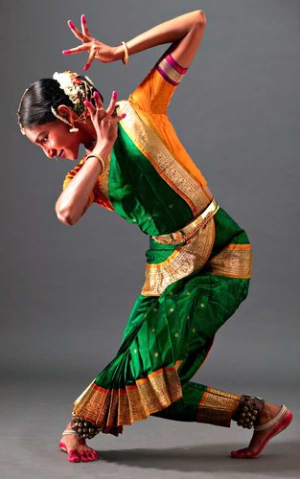
Движения рук танцора
Являются самой удивительной особенностью индийского танца. Жесты могут быть подражательными, описательными, подсказывающими и даже символическими, они передают целую гамму чувств и эмоций.

Slide 11
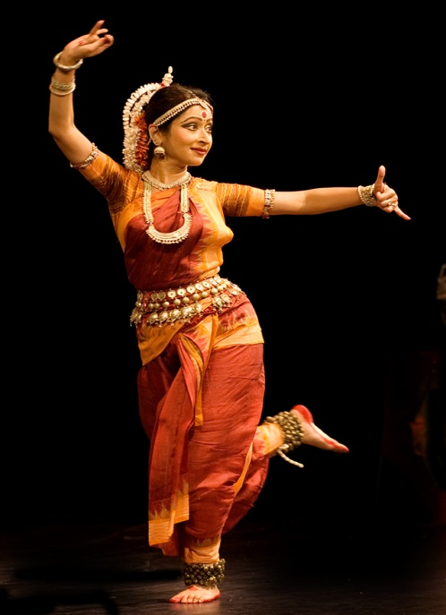
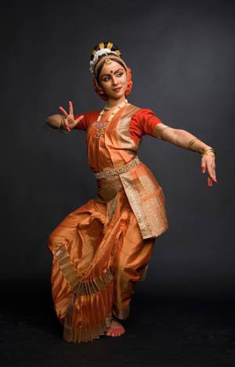
Движения рук говорят: приди, уйди, нет; они благословляют, ладонь становится раскрывающейся чашечкой лотоса, с кончиков пальцев словно слетают птицы. Движения могут обозначать небо и землю, семь морей и преисподнюю.

Slide 12
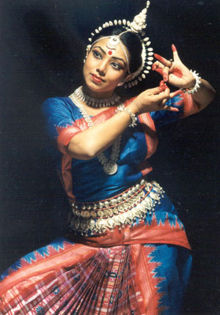
При сольном исполнении танцовщица может танцевать несколько ролей: вот она выступает в облике неверного возлюбленного, который склоняется перед любимой и молит ее о прощении, касаясь ее ног, и клянется отныне быть верным навеки; а вот вновь становится оскорбленной женщиной, укоряет возлюбленного, «говорит», как устала от его лжи и т.д. Все эти жизненные ситуации изображены очень ярко.

Slide 13
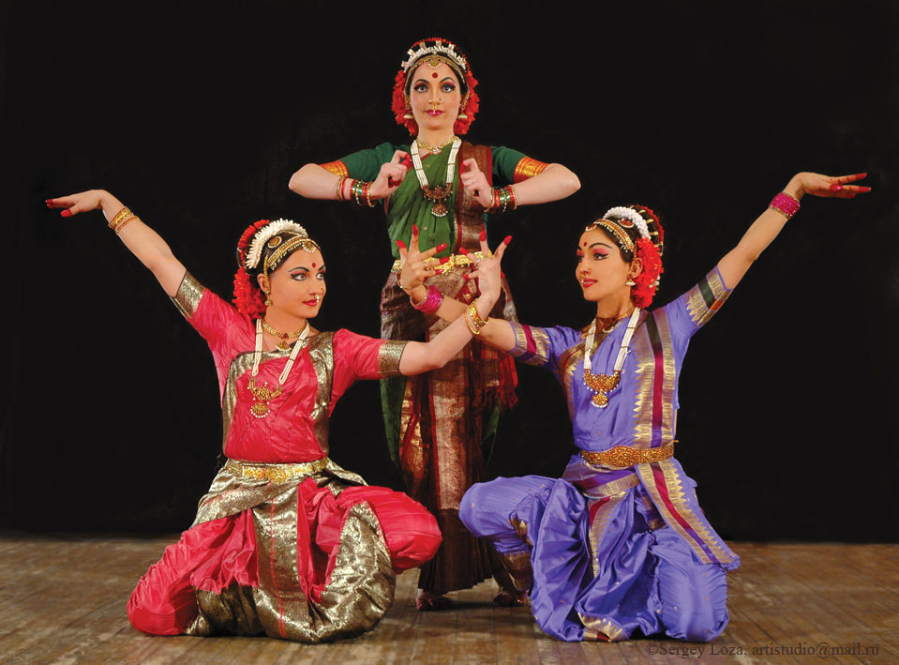
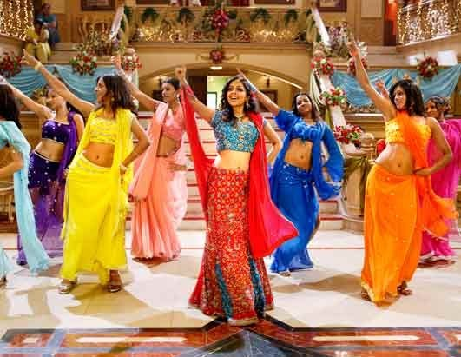
Костюм танцора
Обычно для танца используются костюмы ярких насыщенных цветов, символизирующие счастье, силу и энергию жизни. Костюм включает огромное количество украшений.
На руках танцовщицы – золотые браслеты и цепочки, в волосы вплетены золотые заколки и цветы, голову охватывает изящный обруч, на груди – ожерелье с подвеской, на ногах – браслеты и колокольчики.

Slide 14
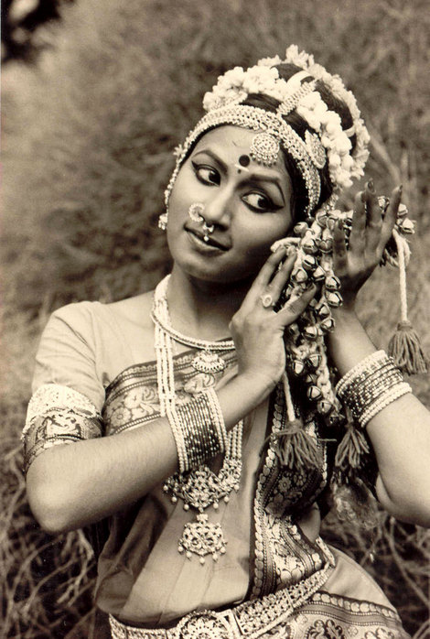
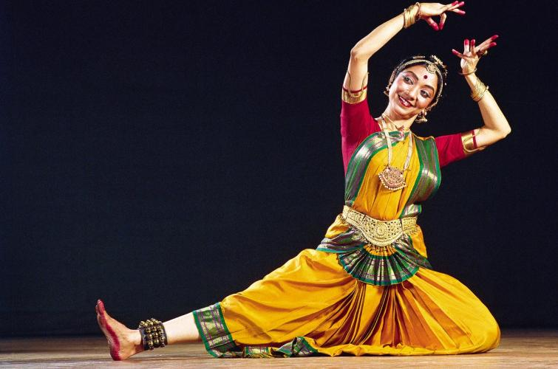
Танец – это средство, помогающее выразить все наши чувства в изящной и красивой форме. И если во всем мире существует языковой барьер, то язык танца – универсален и понятен всем.

Slide 15
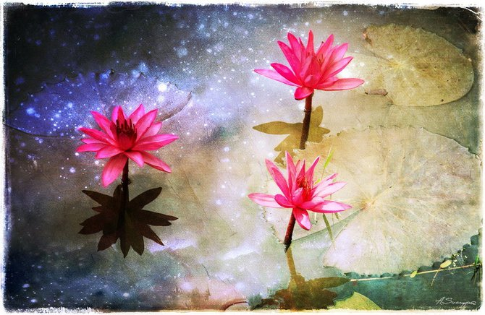
Спасибо за внимание!

